Slide 1
Ulsan Big Dev 발표
Project Deadriver
Presenter 박태광

Slide 2
목차
프로젝트 목표
게임의 주요 시스템 소개
시스템 구현 설명
플레이 화면
팀 협업 소개

Slide 3
프로젝트 목표

Slide 4
프로젝트 목표
Deadriver 프로젝트는 음주 운전의 위험성을 게임을 매체로 삼아 좀 더 많은 사람들 에게 위험성을 알리기 위해 만들어진 프로젝트 입니다.

Slide 5
게임의 주요 시스템 소개
스토리라인
캐릭터 대화 시스템
스토리 선택지 시스템
음주 시스템

Slide 6
게임의 주요 시스템 소개
미션 시스템
랜덤 시스템
오브젝트 충돌 시스템
모든 오브젝트
사람
건물
자동차

Slide 7
게임의 주요 시스템 소개
드라이브 미션
운전
음주 디버프
방향 반전
속도
시야방해
회전각
오브젝트 충돌
네비게이션

Slide 8
게임의 주요 시스템 소개
사운드 시스템
사운드 설정 시스템
음주 수치별 BPM
각종 효과음 작업
스토리라인
드라이브 미션

Slide 9
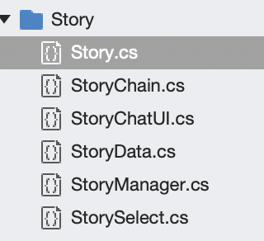
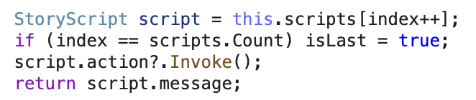
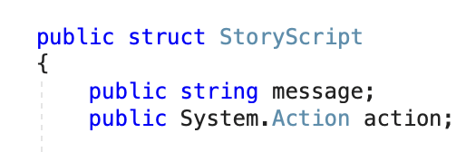
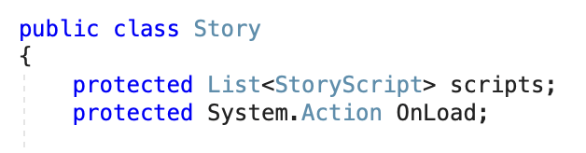
시스템 구현 설명 (스토리 시스템)

Slide 10
시스템 구현 설명 (음주 디버프 시스템)

Slide 11
시스템 구현 설명
미션 시스템

Slide 12
시스템 구현 설명
드라이브 시스템

Slide 13
시스템 구현 설명
사운드 시스템

Slide 14
플레이 화면
메인
스토리라인
미션
드라이브 미션

Slide 15
후기
대충 아쉬웠던 점…

